Slide 1
Sharpness-Aware Minimization for Efficiently Improving Generalization​
https://arxiv.org/abs/2010.01412​

Slide 2
概要
・OptimizerのSoTA?
・確か出たときはImageNetの1位だったはず
・損失が最小かつ周辺が平坦なパラメータを目指すことでノイズロバイスに

Slide 3
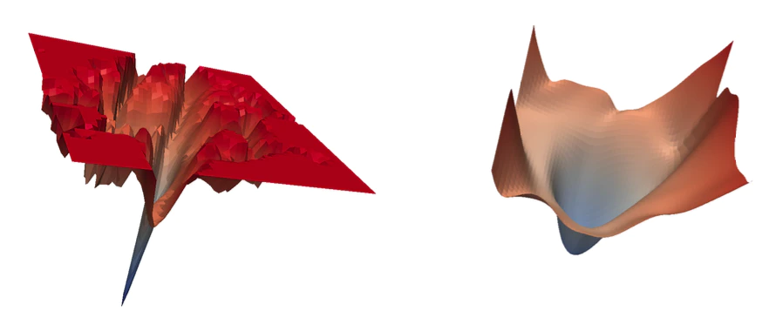
モチベーション
Train lossだけ最小化しているとすぐに局所解に陥ってしまう

Slide 4
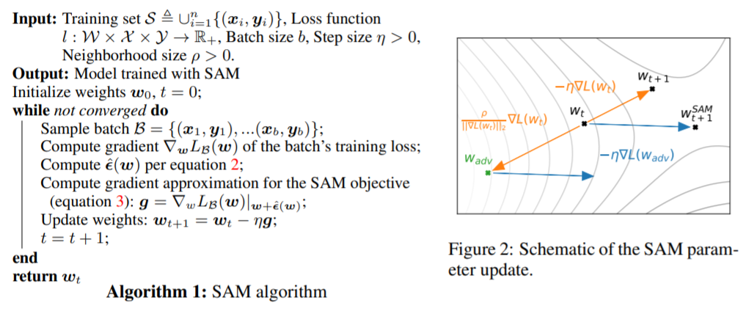
提案手法

Slide 5
参考
https://qiita.com/omiita/items/f24e4f06ae89115d248e
https://qiita.com/mosh/items/afeaf100379f49c470e8

